Slide 1
Обзор оптового рынка моторного топлива
Дмитрий Терентьев
Менеджер по развитию бизнеса
Argus Media
15 марта 2017 г.
Москва
Copyright © 2017 Argus Media group. All rights reserved

Slide 2
Содержание
Производство моторного топлива
Спрос на бензин и дизтопливо
Экспортные поставки из России
Динамика цен в течение года
Мировой рынок. Текущая ситуация и тенденции
Выводы
Copyright © 2017 Argus Media group. All rights reserved

Slide 3
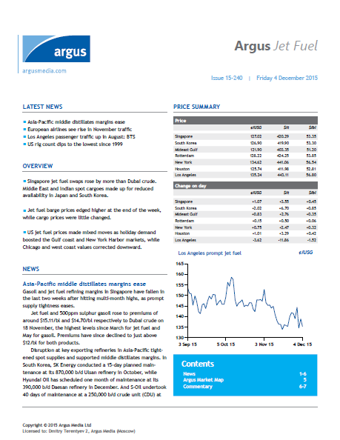
Argus сегодня
Основан в 1970 г. — более 45 лет на рынке
Более 120 изданий, продуктов и услуг
Около 700 штатных и 50 внештатных сотрудников
Клиенты в 110 странах
Двадцать офисов по всему миру
В России и СНГ работает с 1994 г., штат – более 100 человек
Официальный источник ценовой информации для правительств России, Белоруссии, Казахстана и других стран
Отмечен наградами:
Copyright © 2017 Argus Media group. All rights reserved

Slide 4
Оптовый рынок моторного топлива
Моторное топливо: автобензин Аи-98, Аи-95, Аи-92 и Аи-80; дизтопливо летнее, межсезонное, зимнее, арктическое
Крупнооптовый сегмент – поставки цистернами с НПЗ (от 60 т)
Мелкооптовый сегмент – поставки бензовозами с НПЗ или нефтебаз
Розничный сегмент – продажи через АЗС

Slide 5
Производство моторного топлива в России растет*
Объем, млн т | 2016 | 2015 | 2016-2015
Бензин | 39,99 | 39,21 | 0,78
Дизтопливо | 76,34 | 76,08 | 0,26
Переработка | 279,36 | 282,89 | -3,53
Модернизация российских НПЗ – увеличение выхода светлых нефтепродуктов
Снижение объемов переработки нефти на российских НПЗ
* По данным Минэнерго
Notes:
Снижение объемов переработки нефти на российских НПЗ. Налоговый маневр -рост привлекательности поставок сырой нефти на экспорт.
Модернизация- увеличение выхода светлых нефтепродуктов
65% дизтоплива уходит на экспорт

Slide 6
Структура производства бензина и дизтоплива
Структура производства дизтоплива: выпуск дизтоплива Евро 5 (10ppm) в 2016 г составил 80% от общего объема, 61 млн т. В 2015 г – 69% или 52,3 млн т.
Copyright © 2017 Argus Media group. All rights reserved.
Notes:
Структура производства стабильна, не смотря на увеличение производства, доли марок не менялись относительно 2015 г
Под определение дизтопливо может попадать большое количество видов газойля – дизельное, печное и судовое маловязкое топливо (СМТ), главное что нужно выделить, это то что согласно техрегламенту в оборот допускается дизтопливо Евро 5 с содержание серы 10 ppm

Slide 7
Потребление автобензина
Потребление бензина в 2016 г составило 34,9 млн т, незначительно снизившись с уровня 35,2 млн т годом ранее
Снижение продаж автомобилей
Топливная экономичность
Легковые автомобили: 97% бензиновые, 3% дизельные
Грузовые автомобили: 36% бензиновые, 60% дизельные, 4% автогаз
* - По данным ЦДУ ТЭК, Росстата и отраслевых баз данных
Copyright © 2017 Argus Media group. All rights reserved.

Slide 8
Потребление дизтоплива растет
Потребление товарного дизтоплива в 2016 составило 32,7 млн, что на 12% больше, чем за аналогичный период 2015
В период с 2012 по 2015 гг. объем потребления суррогатных топлив составлял от 15 до 20% от общего объема внутреннего спроса
Основные заменители товарного дизтоплива: печное и судовое маловязкое топливо
Производство СМТ, млн т
В 2013 был введен акциз на печное топливо
В 2016 был введен акциз на все средние дистилляты
В 2016 г распространился новый продукт – дистиллят газового конденсата (средний). Производство за январь-октябрь 2015 г 674 тыс. т, январь-октябрь 2016 – 4,1 млн т.
Copyright © 2017 Argus Media group. All rights reserved
Notes:
потребление товарного дизтоплива выросло за счет снижения потребления СМТ, после ввода акциза на ср. дистилляты..

Slide 9
Экспорт российского бензина, тыс.т
Направления экспорта российского бензина
Направление | 2015 г. | 2016 г.
Азербайджан | 15,3 | 20,6
Армения | 0,5 | 0,2
Афганистан | 68,8 | 123,9
Балтийск | 8,3 | —
Белоруссия | 35,0 | 207,9
Ванино | 53,3 | 25,7
Вентспилс | 440,5 | 629,6
Восточный | 140,7 | —
Грузия | 91,2 | 142,4
Кавказ | 88,8 | 61,6
Казахстан | 1068,6 | 1088,4
Калининград | 51,1 | 6,9
Киргизия | 542,1 | 480,8
КНДР | — | 1,5
Латвия | 0,2 | 2,3
Литва | 0,2 | —
Монголия | 398,0 | 370,8
Мууга | — | 16,2
Рига | 139,4 | 79,2
Таджикистан | 206,2 | 194,0
Темрюк | 6,5 | 12,5
Узбекистан | 1,2 | 0,2
Украина | 43,8 | 24,3
Усть-Луга | 1357,3 | 1379,2
Южная Осетия | 3,3 | 2,7
Итого | 4760,2 | 4870,8
Экспортеры российского бензина
Завод | 2015 г. | 2016 г.
Ангарский НПЗ | 716,9 | 670,7
Астраханский ГПЗ | 0,0 | 2,3
Ачинский НПЗ | 2,4 | 8,1
Волгоградский НПЗ | 64,8 | 66,7
Киришский НПЗ | 1357,3 | 1366,3
Куйбышевский НПЗ | 91,3 | 37,3
Московский НПЗ | 52,6 | 93,5
Прочие | 95,3 | 66,8
Нижегородский НПЗ | 96,1 | 278,2
Нижнекамский НПЗ (Таиф) | 113,5 | 70,2
Новокуйбышевский НПЗ | 44,8 | 62,7
Новоуфимский НПЗ | 40,6 | 13,1
Омский НПЗ | 675,2 | 800,3
Орский НПЗ | 686,9 | 642,4
Пермский НПЗ | 105,9 | 9,4
Рязанский НПЗ | 21,5 | 40,5
Салаватский НПЗ | 164,8 | 128,9
Саратовский НПЗ | 5,8 | 0,0
Сызранский НПЗ | 4,5 | 7,2
Уфанефтехим | 178,8 | 114,8
Уфимский НПЗ | 233,8 | 348,3
Хабаровский НПЗ | 7,6 | 1,5
Ярославский НПЗ | 0,1 | 41,6
Итого | 4760,2 | 4870,8
Copyright © 2017 Argus Media group. All rights reserved.
Notes:
В 2016 основные объемы бензина, как и годом ранее, отгружались на терминал «Сибур-Портэнерго» в Усть-Луге (Ленинградская обл.). «Сургутнефтегаз», являющийся единственным поставщиком продукта в этот порт, направил 1,37 млн т бензина производства Киришского НПЗ, что соответствует объему поставок в 2015 г.
Крупные объемы российского бензина производители также направляли в Казахстан. В прошлом году «колесные» поставки продукта в эту страну сохранились на уровне 2015 г. — 1,09 млн т.
В прошлом году увеличились поставки российского продукта в порт Вентспилса (Латвия) на 189 тыс. т, до 629,6 тыс. т, за счет роста отгрузок продукта с Нижегородского НПЗ «Лукойла». «Лукойл» увеличил экспорт топлива благодаря росту выпуска продукта. Бензин – драйвер роста маржи переработки в Европе и Америке

Slide 10
Экспорт российского дизтоплива, тыс. т
Вид отгрузки | 2015 | 2016 | 2016-2015
Трубопроводные партии | 23013 | 23430 | 417
Ж/д партии* | 21047 | 19582 | -1465
Река | 1084 | 1634 | 549,5
Поставки с заводов
Новатэк | 453 | 528,5 | 75,5
Туапсинский | 2982 | 3403 | 421,4
Новошахтинский | 871,2 | 920,5 | 49,3
Итого | 49570,7 | 49498,6 | 47,9
* — не включая поставок с Камбарской н/б, комбинированных поставок и транзитных объемов
Copyright © 2017 Argus Media group. All rights reserved.
Notes:
Экспорт всех видов газойля производства российских НПЗ, включая дизельное, печное и судовое маловязкое топливо (СМТ). Компании повысили трубопроводные отгрузки дизтоплива по системе «Транснефти» на фоне роста производства низкосернистого продукта. Между тем отгрузки дизтоплива по железной дороге снизились. Перспективы?

Slide 11
Основные направления экспортных поставок газойля
Copyright © 2017 Argus Media group. All rights reserved.
Notes:
Снижение зависимости от транзитных поставок через Прибалтику, за счет развития транспортной и портовой инфраструктуры в России.
Экспорт через Высоцк вырос – «Лукойл» в этом году приступил к трубопроводным поставкам дизтоплива в порт, отгрузив в этом направлении дизтопливо с Нижегородского и Пермского заводов.
Экспорт дизтоплива в Украину снизился на 67%, составив 200 тыс. т на фоне ограничений, установленных российским правительством

Slide 12
Факторы, оказывающие влияние на ценообразование на внутреннем рынке
Баланс спроса и предложения
Цены на международных рынках
Стоимость сырья
Сезонность
Налогообложение (пошлины, акцизы, НДПИ и т.д.)
Регуляторы
Copyright © 2017 Argus Media group. All rights reserved.

Slide 13
Динамика цен на бензин, руб./т
Copyright © 2017 Argus Media group. All rights reserved.
Notes:
Бензин подорожал на 8%, нефть на 35%
Розница 92+9%, 95 +8%

Slide 14
Динамика цен на ДТЛ, руб./т
Notes:
Снижение внутренних цен зависит от факторов на внутреннем рынке, таки как падение сезонного спроса, посевные работы и проч. Тогда как рост цен следует за нэтбеком

Slide 15
Налоги. Акцизы растут, пошлины снижаются
Ставки акцизов, руб./т
Продукт | янв. — март 2016 | апр. — дек. 2016 | 2017 | 2018
Дизтопливо | 4150 | 5293 | 6800 | 7072
Средние дистилляты | 4150 | 5293 | 7800 | 8112
Автобензин
класс 4 и ниже | 10500 | 13100 | 13100 | 13100
класс 5 | 7530 | 10130 | 10130 | 10535
Прямогонный бензин | 10500 | 13100 | 13100 | 13100
Увеличение ставки НДПИ при добыче нефти на 306 руб./т в 2017 году и на 357 и 428 руб./т в 2018 и 2019 годах соответственно*
Ставка вывозной таможенной пошлины на нефть снизится за счет уменьшения коэффициента с 0,42 до 0,30 и будет рассчитываться по формуле Ст= 0,30 х (Ц - 182,5) + 29,2
*Источник: Минфин. Основные направлений налоговой политики на 2017 год
Copyright © 2017 Argus Media group. All rights reserved

Slide 16
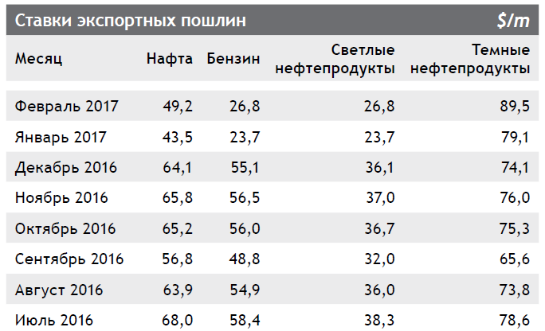
Влияние налоговых изменений на цену топлива
Рост акциза и снижение пошлины на дизтопливо вызвал рост индекса экспортного паритета на 8%
НПЗ, направление | Индекс экспортного паритета. Дизтопливо.
Московский НПЗ | Цена в Европе, $/т | Акциз, руб./т | Пошлина, $/т | Нэтбек, руб./т
Приморск (труба) | 464,8 | 5293 | 36,1 | 35058
Приморск (труба) | 464,8 | 6800 | 23,7 | 37817
Источник: Argus Экспорт нефтепродуктов
Copyright © 2017 Argus Media group. All rights reserved
Notes:
В январе поставки дизтоплива через порт Приморск выросли на 96 тыс. т по сравнению с декабрем 2016 до 1,36 млн т

Slide 17
Планируемые ремонты на российских НПЗ
Copyright © 2017 Argus Media group. All rights reserved

Slide 18
Выводы
Россия поставляет на экспорт те нефтепродукты, которые производит в избытке. Приоритет в поставках на внутренний рынок
Рост ставки акцизов при одновременном снижении ставок экспортных пошлины на нефть и светлые продукты способствуют росту привлекательности экспортных поставок
Согласно сложившейся практике торговли в случаях роста экспортной альтернативы производители повышают цены на внутреннем рынке
Дефицит дизельного топлива в Европе ликвидирован, и на мировом рынке наблюдается тенденция к избытку при одновременном росте спроса на автобензин
Доля дизтоплива в корзине нефтепродуктов продолжит расти благодаря модернизации российских НПЗ. Европа остается ключевым рынком сбыта
В 2017 г возможно снижение производства нефтепродуктов за счет роста экспорта нефти на фоне уменьшения рентабельности переработки в России

Slide 19
Дмитрий Терентьев
Менеджер по развитию бизнеса
Email:
Телефон:
Город:
Сайт:
Dmitry.terentiev@argusmedia.com
+7 (495) 933-75-71, доб. 425
Москва
www.argus.ru, www.argusmedia.com

